Slide 1
SEMINÁRIOS I
LINUX: APRESENTAÇÃO
SHELL: COMANDOS BÁSICOS
Profs. Alexei Machado e João Caram
PUC MINAS
CIÊNCIA DA COMPUTAÇÃO

Slide 2
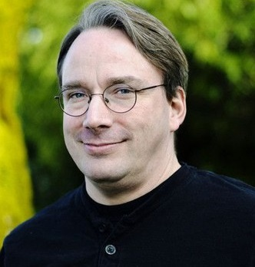
Linux!!!
Linus Torvalds, finlandês, estudante de Computação
SO “completo” para microcomputadores
UNIX – MINIX – LINUX
Focado em características técnicas
ausentes no DOS/Windows da
época (1991)
PUC Minas – Ciência da Computação – Seminários I – Prof. Alexei Machado e João Caram

Slide 3
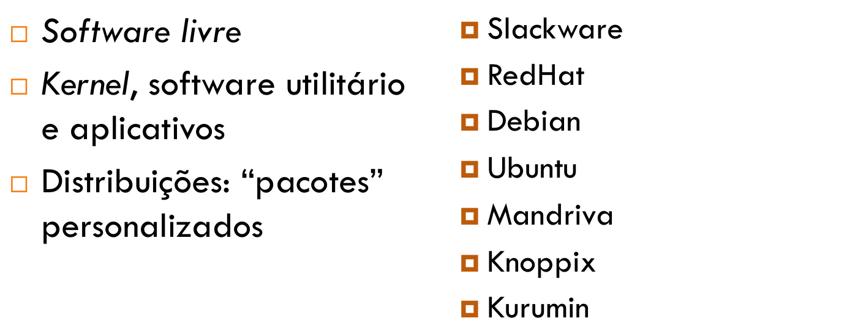
Linux, software livre e distribuições
PUC Minas – Ciência da Computação – Seminários I – Prof. Alexei Machado e João Caram

Slide 4
Linux
Shell: interpretador de linhas de comando (CLI)
Terminais: pontos de acesso ao sistema
PUC Minas – Ciência da Computação – Seminários I – Prof. Alexei Machado e João Caram

Slide 5
Linux
Usuário comum
Usuário administrador
  root ou superuser (su)
PUC Minas – Ciência da Computação – Seminários I – Prof. Alexei Machado e João Caram

Slide 6
Comandos no shell
Estrutura geral:
comando ‘opções’ ‘parâmetros’
Ex: ls –l /tmp/var
PUC Minas - Ciência da Computação - Seminários I - Profs. João Caram e Saulo Augusto

Slide 7
Comandos no shell
Estrutura geral:
comando ‘-opções’ ‘parâmetros’
Ex: ls –l /var/log
PUC Minas - Ciência da Computação - Seminários I - Profs. João Caram e Saulo Augusto

Slide 8
Estrutura de arquivos
Sistema hierárquico
Arquivos armazenados em diretórios e subdiretórios
Árvore única de diretórios
Diretório raiz
Diretório home
PUC Minas - Ciência da Computação - Seminários I - Profs. João Caram e Saulo Augusto

Slide 9
pwd
Comando que mostra o seu diretório de trabalho
Por padrão, o diretório de trabalho de um usuário é seu diretório home
Observe o nome completo do diretório
PUC Minas - Ciência da Computação - Seminários I - Profs. João Caram e Saulo Augusto

Slide 10
cd
Comando para mudança de diretório
Caminhos absolutos e caminhos relativos
Execute: (depois de cada comando, execute pwd)
  cd
  cd ..
  cd /tmp
  cd ~
  cd -
PUC Minas - Ciência da Computação - Seminários I - Profs. João Caram e Saulo Augusto

Slide 11
ls
Lista o conteúdo do diretório de trabalho
Vá para o diretório /usr/bin e execute:
  ls
  ls –l
  ls –a
  ls –la
  ls -R
PUC Minas - Ciência da Computação - Seminários I - Profs. João Caram e Saulo Augusto

Slide 12
ls
Opções comuns
  -l : formato longo
  -a: todos os arquivos, incluindo escondidos
PUC Minas - Ciência da Computação - Seminários I - Profs. João Caram e Saulo Augusto

Slide 13
Visualizando textos – cat e more
cat: Mostra o conteúdo de um arquivo texto
Execute:
  cat ipsum.txt
PUC Minas - Ciência da Computação - Seminários I - Profs. João Caram e Saulo Augusto

Slide 14
Visualizando textos – cat e more
more: Mostra o conteúdo de um arquivo texto, com pausa
Execute:
  more ipsum.txt
  Explore o arquivo: enter e barra de espaço
PUC Minas - Ciência da Computação - Seminários I - Profs. João Caram e Saulo Augusto

Slide 15
less
Mostra o conteúdo de um arquivo texto, com controle de tela
Execute:
  less ipsum.txt
  pageup - b
  pagedown - espaço
  busca com /
  saída - q
PUC Minas - Ciência da Computação - Seminários I - Profs. João Caram e Saulo Augusto

Slide 16
Como lembrar disso tudo?
Método número 1: praticando!
Se a memória falhar...
  help
  man
PUC Minas - Ciência da Computação - Seminários I - Profs. João Caram e Saulo Augusto

Slide 17
OBRIGADO.
Dúvidas?

